Slide 1

Flyme手机商城
Online Mobile Store
组长：陈贞甫
组员：苏金铭 李柿贤 罗宁
冷勖(xu)僮(tong) 王子轩

Slide 2
分工 - Division
Value 06
陈贞甫：
购物车，订单， 代码整合
Value 05
苏金铭：
首页及商品详细信息页面
Value 04
罗宁：
后台产品管理
李柿贤：
前端登录注册功能
Value 03
Value 02
冷勖僮：
前端个人信息页面
王子轩：
PPT制作
前端用户注册验证
Value 01

Slide 3
CONTENT
开发背景
Development background
致谢
Acknowledgement
开发及运行环境
Development and operating environment
总结
Summary
系统设计
Systematic design

Slide 4
开发背景
Development background

Slide 5
主题概述 - Topic
追随当代步伐
follow contemporary step
随着智能手机的普及，人们对智能手机的需求日益增加，本着极简主义为人民服务的方针，我们小组选择制作“多种类手机网上购物商城”的项目

Slide 6
开发及运行环境
Development and operating environment

Slide 7
开发工具 - Tools
Building Your background
操作系统：Win10操作系统；
Web服务器：Apache-Tomcat-7.0.54;
Java开发包：JDK-8u111-windows-x64;
数据库：MySQL;
开发环境：Eclipse
Building Your background

Slide 8
系统设计
Systematic design

Slide 9
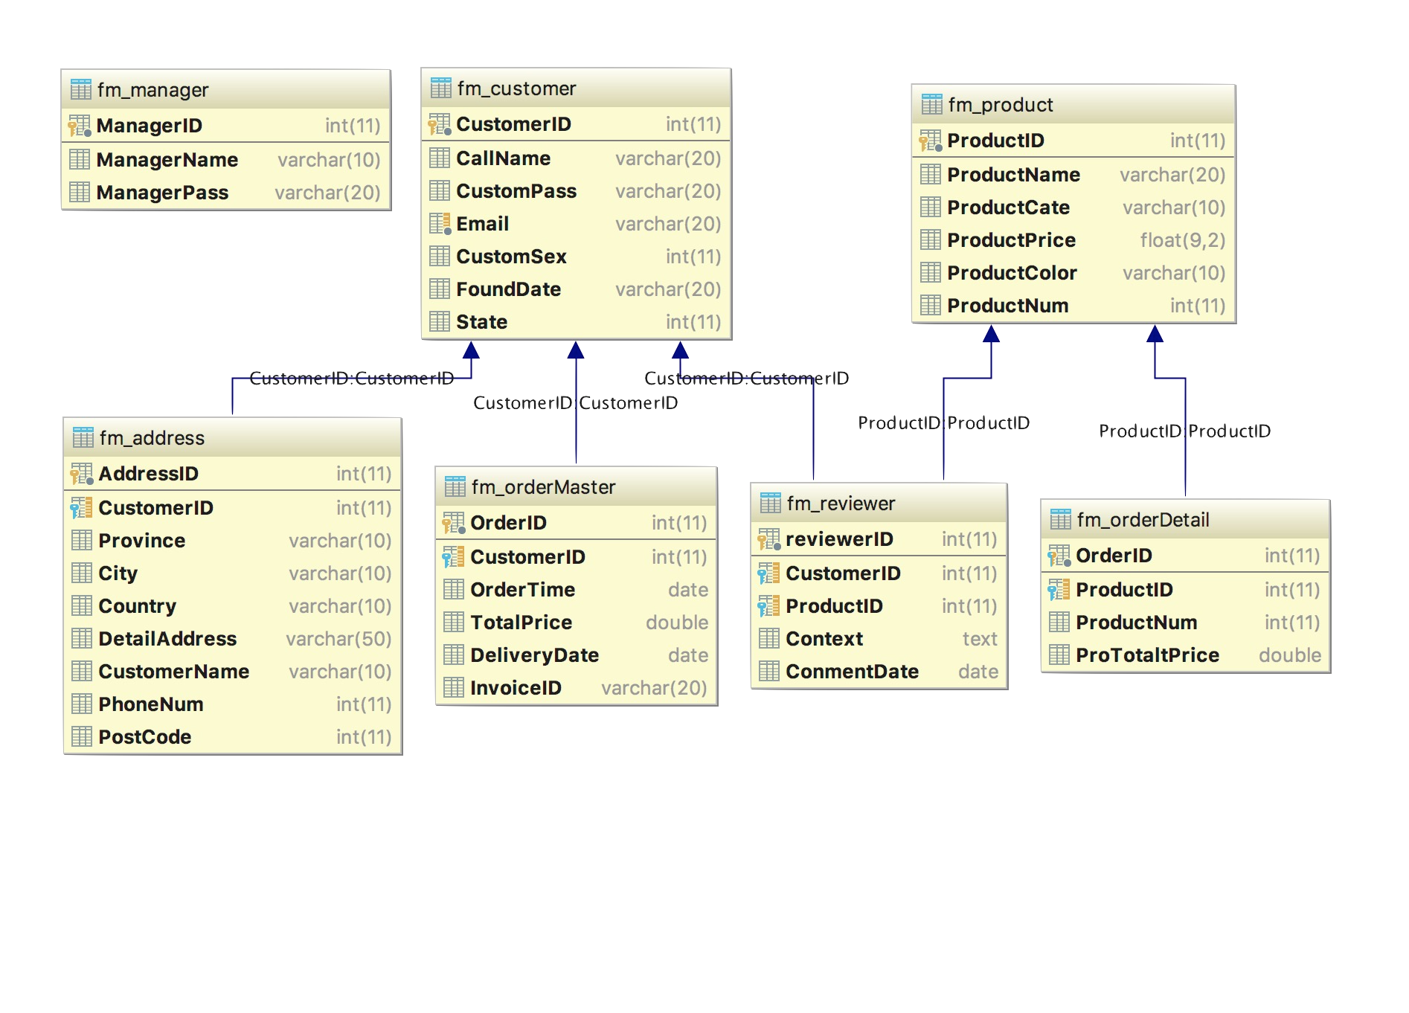
数据库设计 - Database Design

Slide 10
功能简介 - Function Introduction
本系统采用了JSP+Servlet+EasyUI技术构建的网上商城，MVC的开发模式。
该系统的主要功能：
前台主要有两大功能，分别是商品展示信息的各种浏览操作和会员用户购买商品的操作；
后台主要功能是当管理员成功登录后台后，对系统的基本信息进行维护，如对用户信息，商品和订单的管理。
.

Slide 11
功能结构图
Flyme网上商城
前台功能
后台功能
用
户
管
理
订
单
管
理
购物车管理
管理员身份验证
商品管理
处理订单
户信息管理

Slide 12
实施步骤 - Procedure

Slide 13
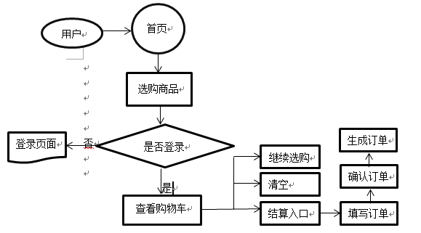
购物车流程

Slide 14
总结
.
Summary

Slide 15
主要问题 - Problems
商城的系统分析在整个开发过程中占着重要的地位，在系统分析阶段，找出开发的主线，整个系统的流程是关键，不然思路就会很乱。
由于时间比较仓促，再加上自己的开发经验比较少，所以系统还有许多不完善的地方，有些功能实现得并不理想。希望各位同学多多体谅。

Slide 16
致谢
Acknowledgement

Slide 17
Bye
THANKS

